Slide 1

5. Klasse – der weitere Weg zur Matura

Slide 2
Der Weg zur Matura am GRg ///.
Gymnasium und Realgymnasium laufen weiter
Ab der 6.Klasse: Notebook-Klassen (wichtig als Vorbereitung für die Matura)
Realgymnasium: Ab der 7. Klasse: → DG (Darstellende Geometrie als Schularbeitsfach) oder NAWI (Naturwissenschaften) – Physik und Biologie als Schularbeitsfach

Slide 3
Gemeinsamkeiten G und RG
Wahlpflichtfächer ab der 6.Klasse:
6 Wochenstunden (in 3 Jahren)
Eröffnungszahl: mind. 5 Schüler/innen
Wahlpflichtfächer sind maturabel: Voraussetzung: mind. 4 Wochenstunden (oder 6 Wochenstunden) besucht („Überbuchen“ möglich)
Vertiefende Wahlpflichtfächer: „passend zum Vormittagsunterricht“
Ergänzende Wahlpflichtfächer

Slide 4
Vertiefende Wahlpflichtfächer
-> Geschichte und Sozialkunde, Politische Bildung (2 oder 4 Wochenstunden)
-> Geographie und Wirtschaftskunde
-> Science (NAWI)
-> Schulübergreifende WPF bei zu wenigen Anmeldungen (Wahlpflichtfach findet nicht zwingend in der Hagenmüllergasse statt)

Slide 5
Ergänzende Wahlpflichtfächer
Sprachen: It, Spa (6 Wostd.)
Schulautonome:
-> Informatik (6)
-> Digital Making (4)
-> PsyKo2: Psychologie, Kommunikation, Konfliktmanagement (6)
-> Kulturwerkstatt (6)
-> Englisch Cambridge Certificate (2) Zusatz

Slide 6
AHS – Matura / Reifeprüfung
Wie sieht die AHS-Matura aus?
3- Säulenmodell

Slide 7
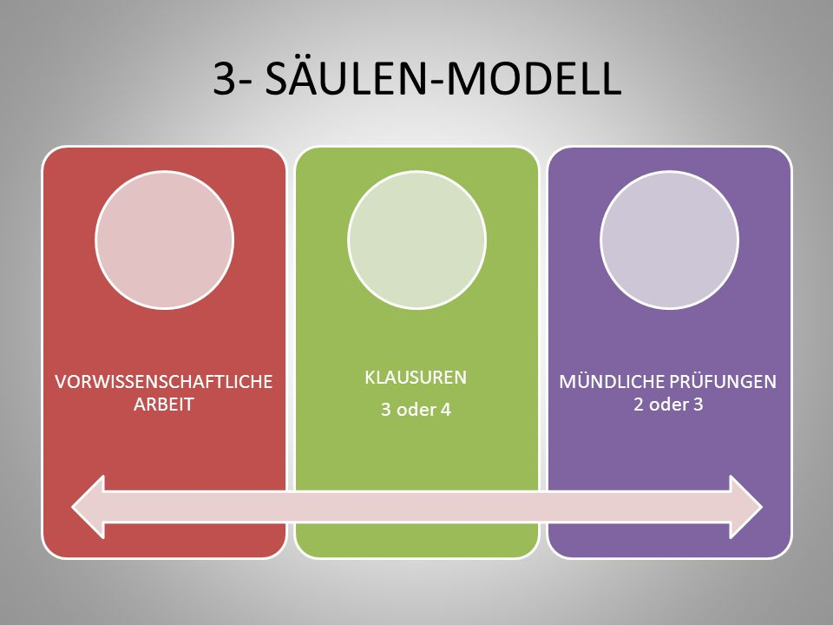

Slide 8
Reifeprüfung (Matura)
VWA: vorwissenschaftliche Arbeit (7.u.8.Kl)
keine „Fächerzuordnung“ → jedes Thema wählbar, wenn ich passende(n) Betreuer/in finde
Schriftliche und mündliche Matura → insgesamt 6 Prüfungen:
3 schriftliche + 3 mündliche oder
4 schriftliche + 2 mündliche

Slide 9
Schriftliche Reifeprüfung
Pflicht: D, M und eine lebende Fremdsprache
Bei 4 Klausuren möglich:
weitere Sprache → lebende Fremdsprache od. Latein
Darstellende Geometrie oder:
BiUk oder Physik

Slide 10
Mündliche Reifeprüfung
Prinzipiell alle fachlichen Kombinationen möglich:
Bei 2 mündl. Prüfungen: 10 Jahreswochenstd.
Bei 3 mündl. Prüfungen: 15 Jahreswochenstd.
Z.B.: D (3+3+3+3) und GSK (2+2+2+1) = 12 + 7
möglich
Z.B.: Informatik (2) + Psych/Philo (4) = 6
→nicht möglich
Ergänzungen aus einem Wahlpflichtfach möglich:
Informatik: 2 + 4 Std. Wpfl. = 6 Wochenstunden

Slide 11
Mündliche Reifeprüfung (2)
Themenbereiche: 2 od. 3 Themen pro Wochenstd. → z.B. Philo /Psycho 4x3= 12 oder 4 x 2 = 8 Themenbereiche
8-12 Themen möglich
Max: 18 Themenbereiche

Slide 12
Wahlpflichtfächer-Wahl
Per online-Formular
Das findet man auf der Homepage unter „links und media“
Anmeldeschluss:
Fr, 20.1.2023

